Slide 1
UE 4 - Aikataulu
Vk 15 Suomen uskontotilanne ja sen muutokset & uskonnonvapaus
kpl 1-3
Vk 16 Muinaisusko, katolisuus, Kustaa Vaasa ja puhdasoppisuus
kpl 4-7
1. media-analyysi 16.4.
Vk 17 Herätysliikkeet, kirkko&kunnat 1800-luku, ev.lut.kirkko 1900-luku
kpl 8-10
Vk 18 Monivalintakoe 28.4.
kpl 11-14
Uskonnottomuus
kpl 18
Vk 19 Muslimit, juutalaiset vaihtoehtoinen henkisyys ja uudet yhteisöt Suomessa
kpl 15-17
Vk 20 Uskonto julkisessa elämässä, kansalaistoiminta ym.
kpl 19-21
Vk 21 Koe
Maanantaina 18.5.
Kesäloma!!!!

Slide 2
Tunnilla tänään
Viikon aikataulut
Vierailijat maahanmuuttajalinjalta
Monivalintakokeen palautus & Kpl 16 Muslimit Suomessa - täydennystehtävä
Radiojuttu juutalaisista
Testaa tietosi
Kpl 15 Juutalaiset Suomessa
Tauko

Slide 3
15. Juutalaiset
Ydinsisällöt

Slide 4
Pohditaan yhdessä (Yle uutiset)
Oletko törmännyt Suomessa juutalaisvastaisuuteen?
Tuleeko mieleesi mitään uutisia juutalaisten tilanteesta Suomessa?
Mistä mielestäsi juutalaisvastaisuus johtuu?
Millaisia keinoja keksit juutalaisvastaisuuteen puuttumiseen?
Kenen tehtävä on puuttua juutalaisvastaisuuteen?

Slide 5
Historia Suomessa
Ensimmäiset juutalaiset tulivat Ruotsista Itä-Suomeen 1700-luvulla. Juutalaisten asuminen Länsi-Suomessa oli kiellettyä.
1800-luvulla autonomian aikana Venäjältä saapui Suomeen juutalaisia sotilaita ja kauppiaita.
Armeijan palveluksesta vapautuneet sotilaat ja heidän perheensä saivat 1860-luvun lopulla virallisen luvan harjoittaa Suomessa kauppaa.
1918 juutalaisille myönnettiin kansalaisoikeudet. Helsingin, Viipurin ja Turun juutalaiset seurakunnat rekisteröityivät.

Slide 6
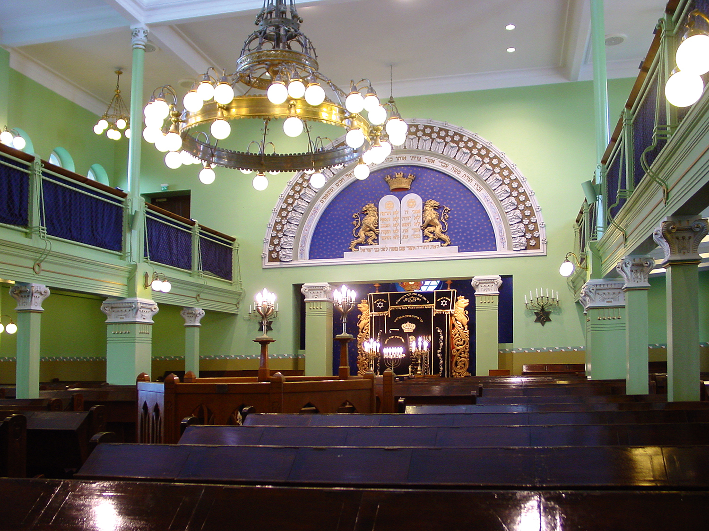
Juutalaiset ja toinen maailmansota Suomessa
Toisessa maailmansodassa juutalaiset palvelivat armeijassa suomalaisten rinnalla.
Suomeen tuli pakolaisina n. 500 juutalaista, joista osa jatkoi muihin maihin.
Suomessa ei vainottu juutalaisia, mutta ainakin kahdeksan juutalaispakolaista luovutettiin natsi-Saksaan. (Klaus Härö: Ei koskaan yksin)

Slide 7
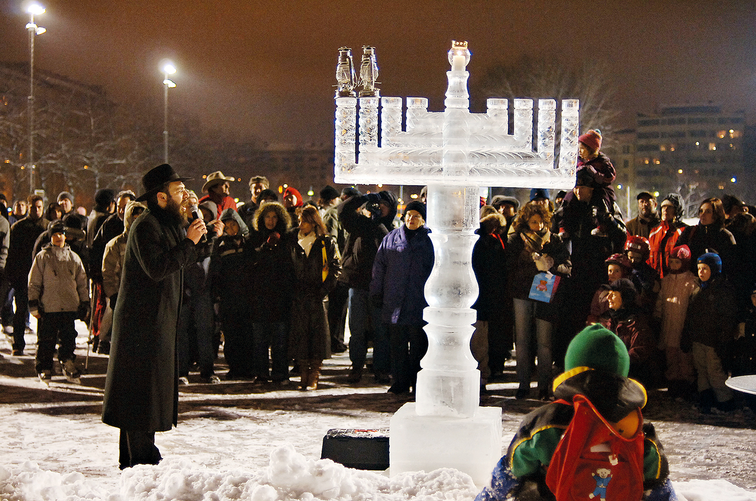
Nykytilanne
Suomessa on noin 1 500 juutalaista.
Suomessa on kaksi juutalaisseurakuntaa: Helsinki ja Turku.
Suomen juutalaiset ovat sopeutuneet hyvin suomalaiseen yhteiskuntaan ja osallistuvat eri uskontojen väliseen yhteistyöhän esimerkiksi USKOT-foorumissa.
Suomen juutalaiset seurakunnat ovat virallisesti ortodoksijuutalaisia.
Suomen juutalaiset ovat monikielisiä. Jumalanpalvelukset pidetään hepreaksi.
Kaikkein ahkerimmat jumalanpalveluskävijät ovat vanhoja miehiä.

Slide 8
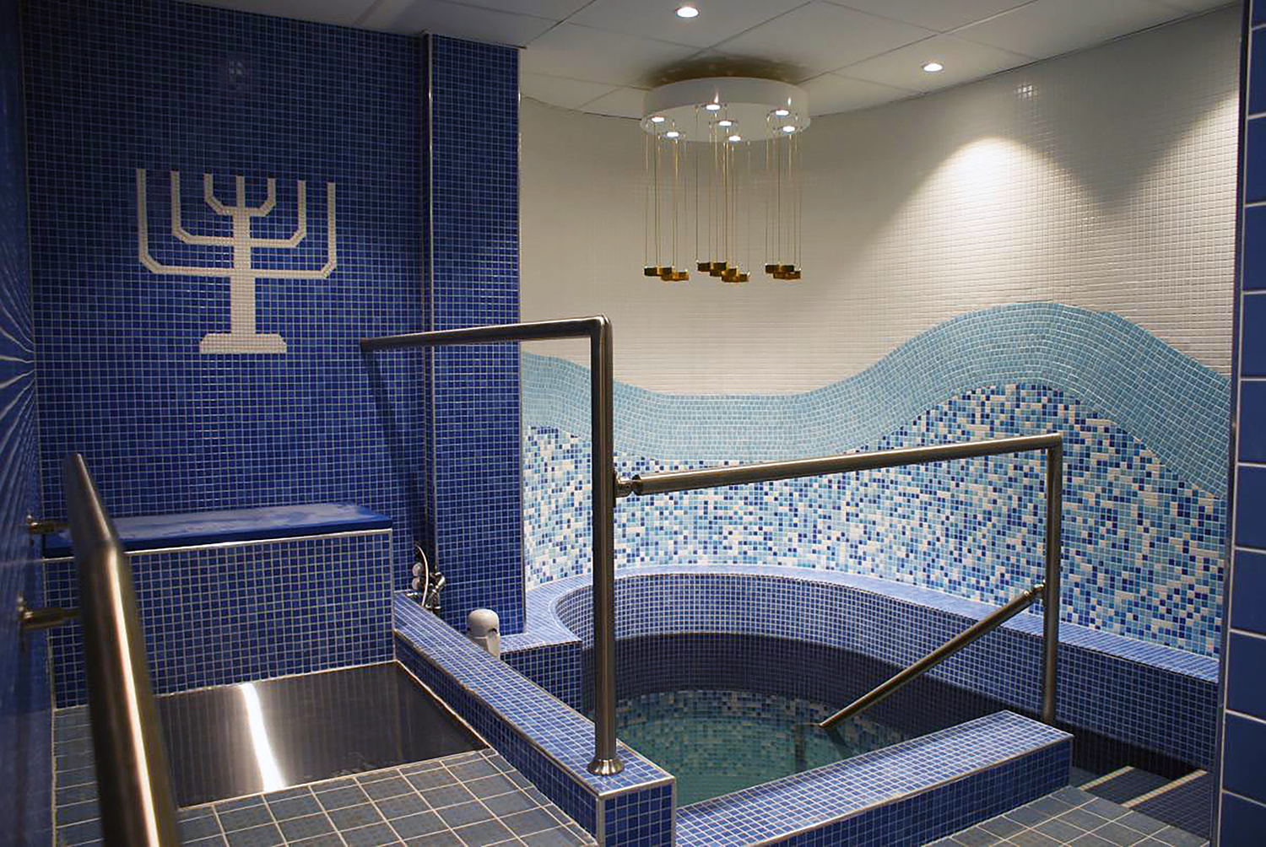
Seurakuntien toiminta
Synagogat toimivat uskonnollisen toiminnan keskuksina
  Jumalanpalveluksia pidetään sapattina ja suurina juhlapäivinä.
  Luottamustehtävissä toimivat rabbi, kanttori, suntio ja synagogan vanhin.
Seurakunnissa on myös ei-uskonnollista toimintaa:
  Koulu, päiväkoti, vanhainkoti ja erilaisia järjestöjä, kuten urheiluseura
  HaKehila-lehti omana tiedotuskanavana
Seurakuntien talous
  Jäseniltä peritään kirkollisveron kaltaista maksua, joka perustuu tuloverotuksessa vahvistettuihin tuloihin.
  Lisäksi seurakunnat saavat jonkin verran avustuksia valtiolta.

Slide 9
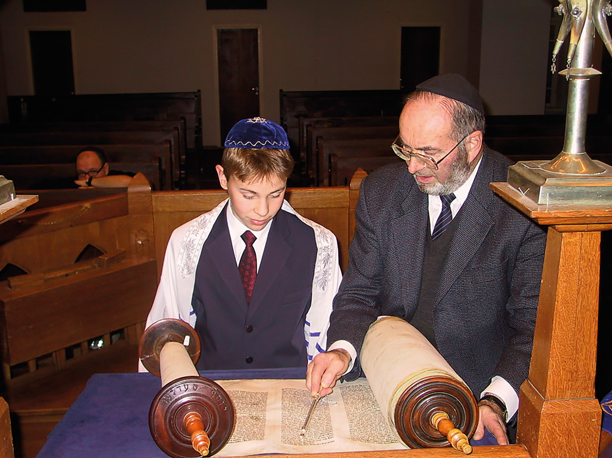
Nykypäivän haasteita
Juutalaisten määrä vähenee Suomessa.
Maallistumisen myötä osalle juutalaisuus merkitsee enemmän perinteitä ja elämäntapaa kuin uskontoa.
Saatetaan kokea, että on vaikea säilyttää oma juutalainen identiteetti moniarvoisessa yhteiskunnassa.
Juutalaisyhteisöjen asema maailmalla on johtanut turvatoimiin myös Suomessa.
Seurakuntien huomattavat kustannukset (esim. ympärivuorokautinen vartiointi Helsingin synagogassa).
Juutalaisvastaisuuden lisääntyminen Euroopassa.

Slide 10
16. Muslimit
Ydinsisällöt

Slide 11
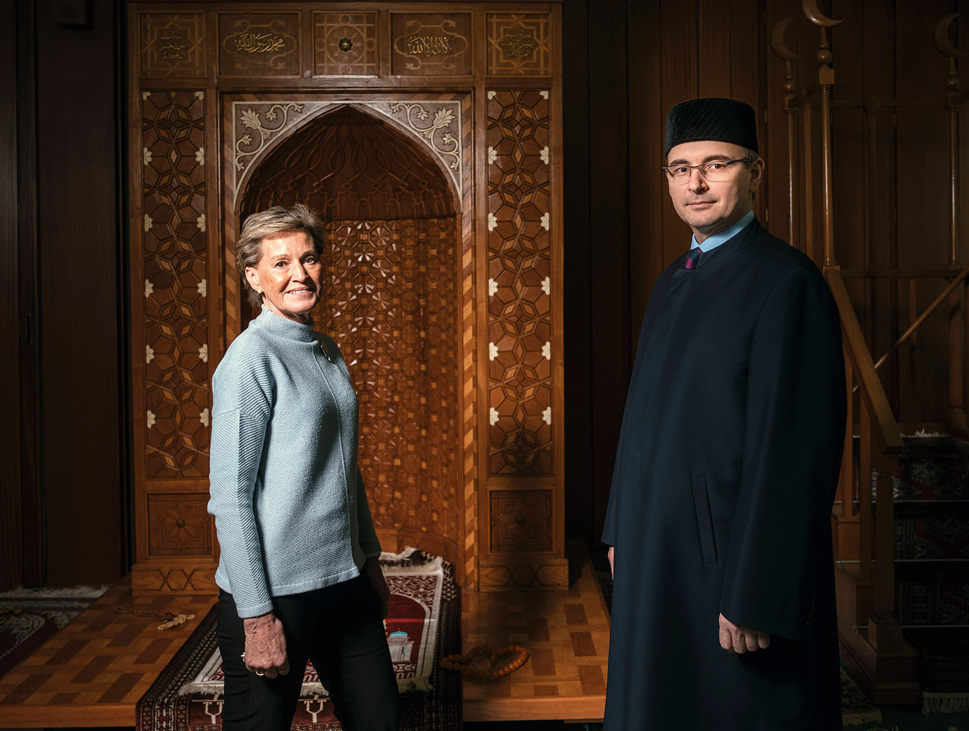
Muslimien historia Suomessa
1800-luvun loppupuolella Suomeen muutti Venäjältä turkkilaissukuisia tataareja.
Tataarien Suomen Islam -seurakunta perustettiin vuonna 1925.
Suomen Islamilainen Yhdyskunta perustettiin vuonna 1987.

Slide 12
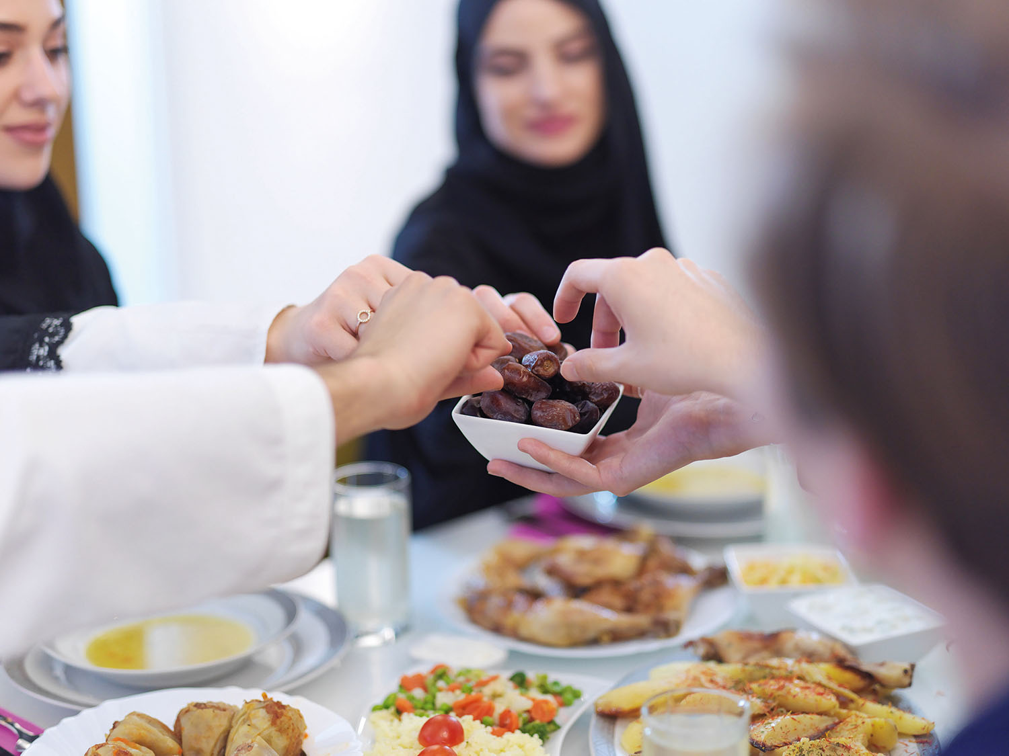
Muslimien nykytilanne Suomessa
Suomessa asuu noin 130 000 muslimia. Suurimmat yhdyskunnat toimivat pääkaupunkiseudulla, Tampereella ja Turussa.
Muslimeista suurin osa on sunnalaisia ja noin 20-25 prosenttia šiialaisia.
Muslimien määrä on lisääntynyt 1990-luvulta alkaen maahanmuuton seurauksena.
Toiminta on organisoitunut erilaisten islamilaisten yhdyskuntien kautta (2020-luvulla noin 60 yhdyskuntaa). Kaikki muslimit eivät ole rekisteröityneet yhdyskuntiin.
Vuonna 2006 perustettu Suomen islamilainen neuvosto (SINE) edustaa muslimeja kansallisella tasolla ja toimii yhdyskuntien yhteistyöelimenä.

Slide 13
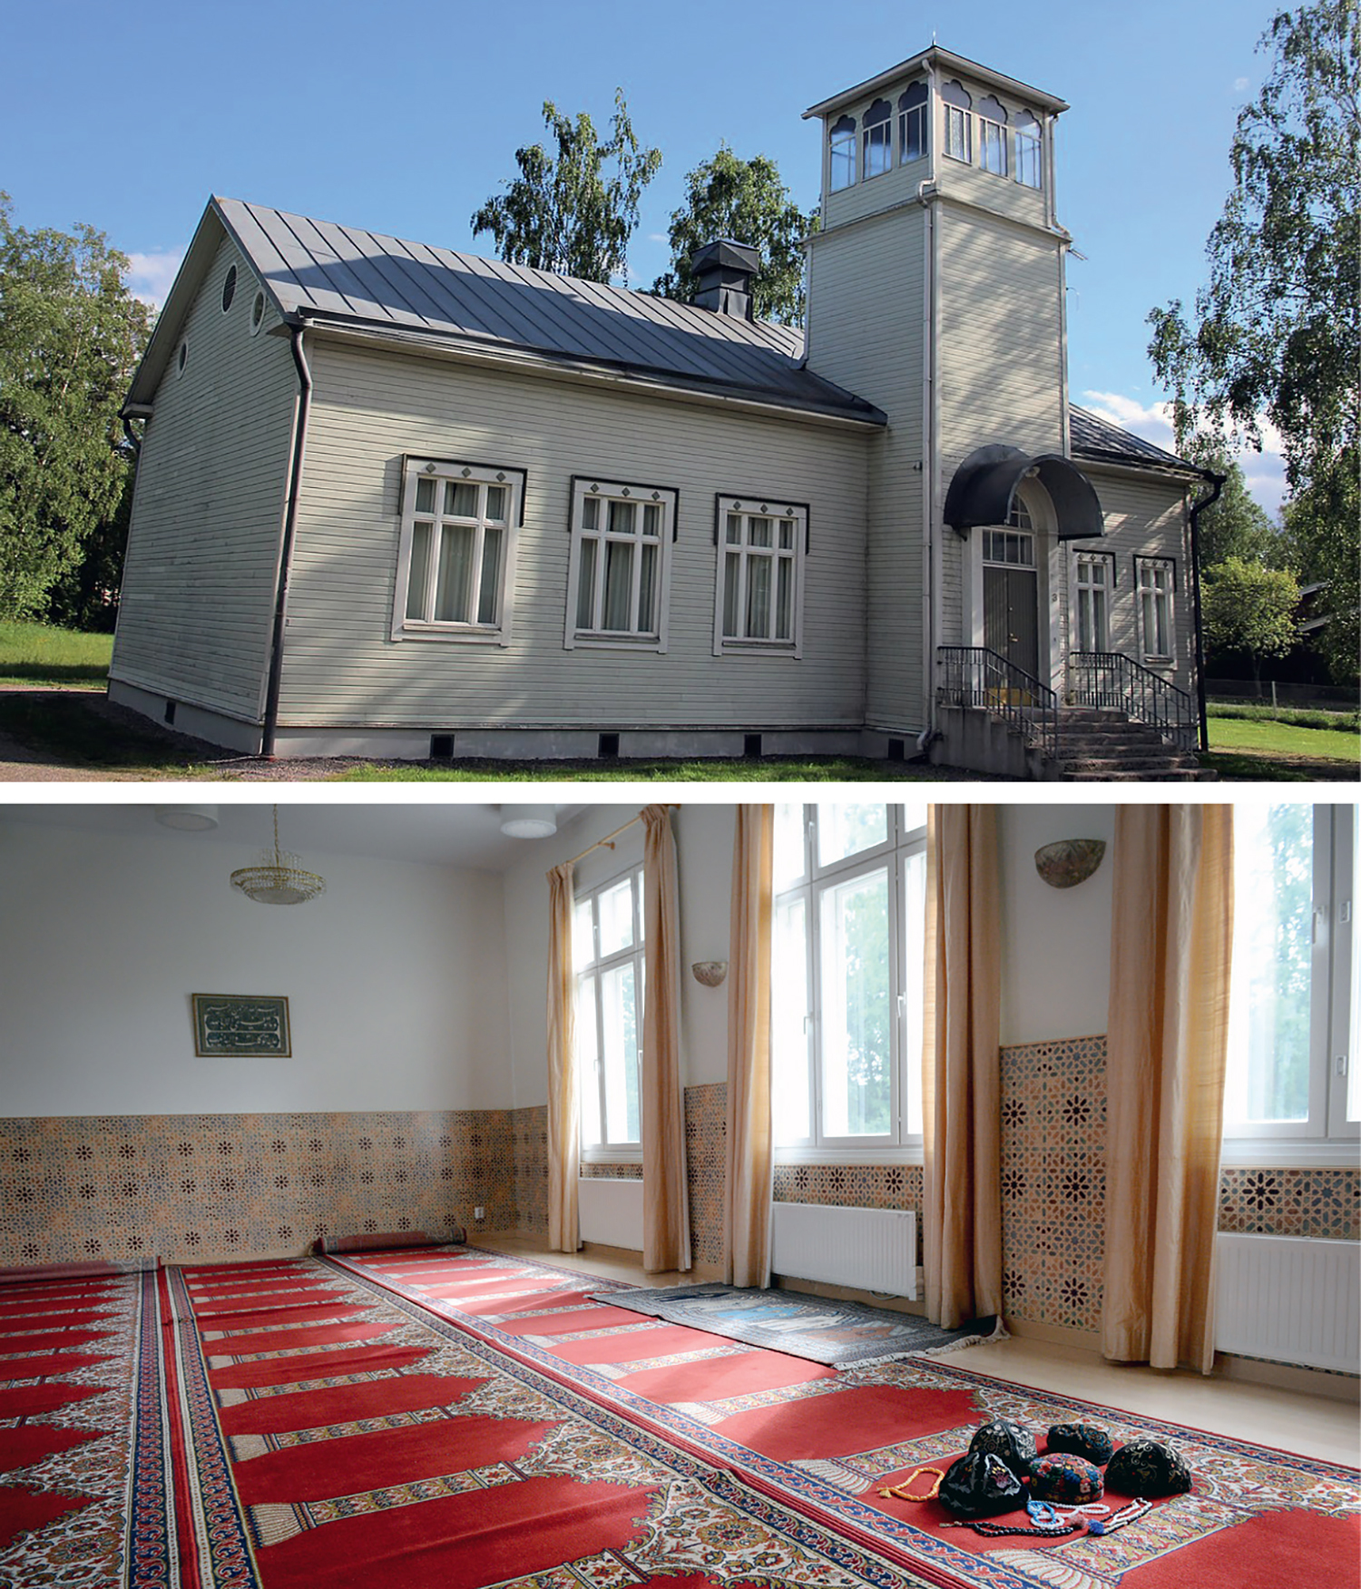
Moskeijat Suomessa
Moskeijoita hoidetaan vapaaehtoisvoimin.
Moskeijat sijaitsevat usein kerrostalohuoneistoissa. Suomessa on vain yksi erillinen moskeijarakennus, joka sijaitsee Järvenpäässä.
Yhdyskunnat valitsevat keskuudestaan imaamin.
  Tataareilla on päätoiminen oma imaami.
  Imaamikoulutus on hankittava ulkomailla.
Muslimit kokoontuvat moskeijoihin rukoilemaan ja kuuntelemaan perjantaisaarnaa.
Moskeijoissa toimii myös koraanikouluja ja siellä annetaan mm. arabian opetusta.
Uudet muslimiyhteisöt rahoittavat Suomessa toimintansa jäsenmaksuin ja lahjoituksin.

Slide 14
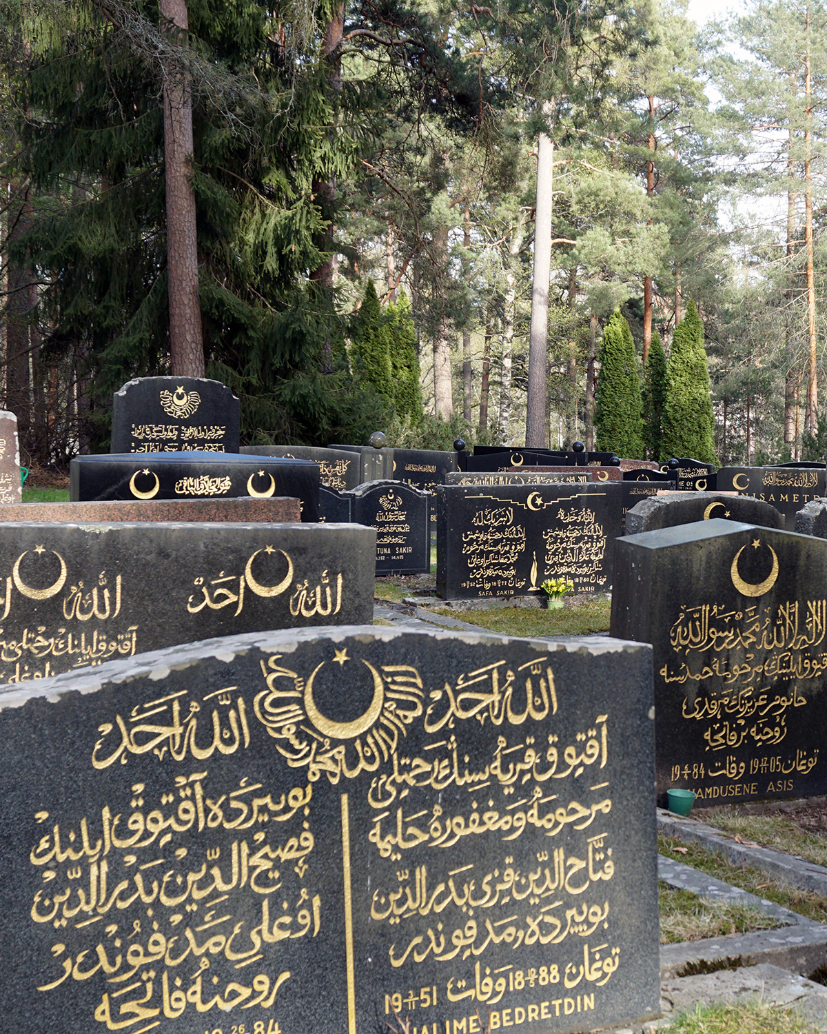
Ajankohtaisia asioita
Islamin uskon harjoittaminen koulussa, työpaikoilla ja julkisilla paikoilla
Suhtautuminen uskonnolliseen radikalisoitumiseen ja ääriliikkeiden asema Suomessa
Hautausmaiden järjestäminen ja ylläpito
Taloudelliset kysymykset
Imaamien koulutus ja tietämys suomalaisen yhteiskunnan piirteistä
Moraalikysymykset: esimerkiksi naisten asema, pukeutuminen, ympärileikkaus ja islamilainen laki

